Slide 1


AEM WEEKEND SHARING
AEM周末分享
第 270 期
孩子的教育，
拼的是父母的人生功底

Slide 2

AEM WEEKEND SHARING
大多数的家长对孩子、对教育，缺乏一个持久而深入的理解。猛然意识到，赶紧管一下，看到孩子不如意的地方，就开始忧虑孩子十年后的高考，十五年后的婚姻，以及二十年后的事业……
而这个忧虑本身，就会毁掉孩子的未来。家长之所以忧虑，是因为一直在间歇性地关注孩子，孩子有问题，就关注多一些，没有明显的问题，便关注得少。对孩子的教育，缺乏一个宏观的掌控，对于该做什么，不该做什么，做得够不够，自己心里也没底。因此，对孩子未来的发展走向，就缺少了一份确信。不确信，就会慌张。

Slide 3

AEM WEEKEND SHARING
那么，为什么许多父母没有确信与笃定呢？
许多父母，结束了读书生涯，有了工作，有了家庭，有了孩子，达到了一种表面上的“圆满”，便放弃了自我探索。生活遵循“最安逸原则”，看上去悠然自在，轻松洒脱，生活稳定，令人羡慕。
其实，很多人生议题并没有完成，而是搁置在那里。打个比方，这很像“成长的断崖”。很多父母自认为选择了一条安逸的路，结果却被动地陷入烦恼的泥沼。到头来，付出的不是更少，而是更多。

Slide 4

AEM WEEKEND SHARING
人生的议题并不会因为我们的回避而远离。派克在他的《少有人走的路》中写道：“我们对现实的观念就像是一张地图，凭借这张地图，我们同人生的地形、地貌不断妥协和谈判。地图准确无误，我们就能确定自己的位置，知道要到什么地方，怎样到达那里；地图漏洞百出，我们就会迷失方向。

Slide 5
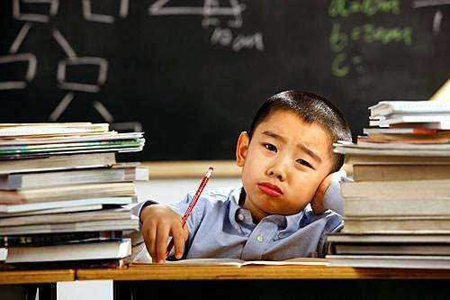
AEM WEEKEND SHARING
有的人过了青春期，就放弃了绘制地图。大多数人过了中年，就自认为地图完美无缺，世界观没有任何瑕疵。甚至自以为神圣不可侵犯，对于新的信息和资讯，他们也没有多少兴趣，似已疲惫不堪。只有极少数幸运者能继续努力，他们不停地探索、扩大和更新自己对于世界的认识，直到生命终结。

Slide 6

AEM WEEKEND SHARING
我们的人生地图，至少要通过三组关系来定位，分别是与自己的关系，与他人的关系，与世界的关系。如果我们不想再绘制“人生地图”，那么，也有很多逃避的办法。最简单的办法，就是退缩，并保持现状。
许多父母埋头于柴米油盐的生活，最大限度回避了这三组关系。派克的另一句话，说得言简意赅：规避问题和逃避痛苦的趋向，是人类心理疾病的根源。

Slide 7

AEM WEEKEND SHARING
如果说，大部分情况，我们都可以逃避的话，那么，孩子的到来，则让父母们无处可逃。亲人和朋友会包容我们，但孩子只是凭天性和直觉生活，亲子关系不是完全对等的人际关系。我们的情绪和成熟程度，我们对生命的理解和态度，我们处理亲密关系的能力，被这个小生命映照得一览无余。

Slide 8

AEM WEEKEND SHARING
从某种意义上说，孩子是父母的老师，他来到这个世界上，督促父母把从前忽略的课程补上，不断完善自己的人生地图。如果我们处理不了与自己、与他人的关系，怎能处理好与孩子的关系？如果我们对这个世界不再好奇，怎么能留住孩子的好奇心？如果我们抗拒成长，就会把成长的任务转嫁到孩子身上。如果我们不能接纳自己，对自己不满意，就格外需要一个令人满意的孩子。如果我们不能处理好亲子关系，心中就会有一个“理想小孩”的形象，希望孩子主动符合我们的期待。

Slide 9

AEM WEEKEND SHARING
于是，几乎和孩子绑定在一起，共进退，同悲喜。孩子被老师夸奖了，这一天就非常愉悦；孩子考试考砸了，心情顿时灰暗下来。如此一来，孩子就会变成人生最大的“创可贴”。一个孩子，很难担负两个人的成长任务，这样的状态，注定会出问题。

Slide 10
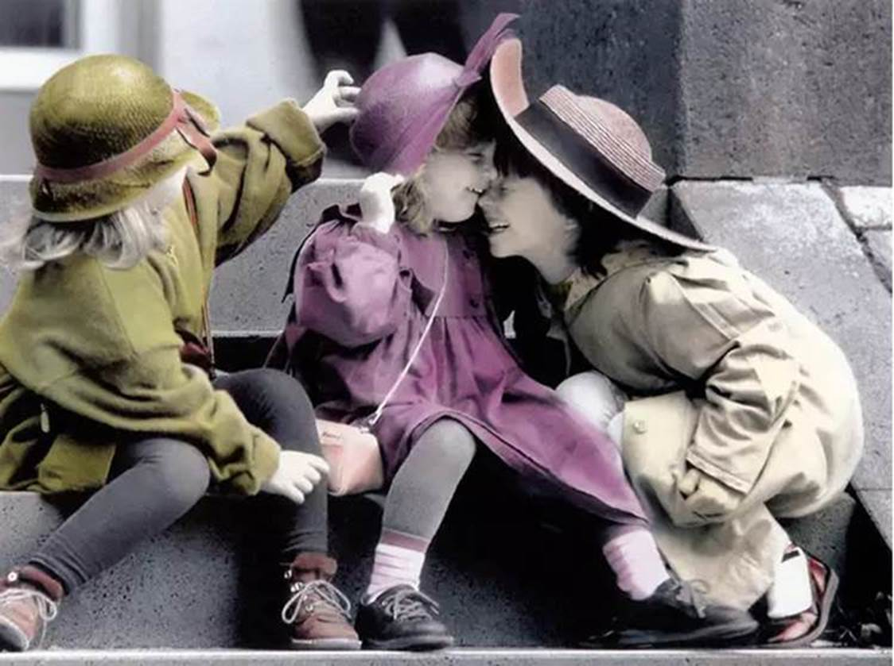
AEM WEEKEND SHARING
选择与孩子一起成长，意味着我们要重新审视三组最基本的关系，要面对人生的问题，寻求答案，完善自我。我们并非过了18岁，便是真正意义上的成人,在某些时刻，我们只是大号的孩子。我们成长中积累了很多暗伤，许多成长任务并没有完成，与孩子相处，这些问题再次浮出水面，这也是很好的线索。当我们感到困顿、力不从心的时刻，不妨停下来，看看到底是什么阻碍了我们。

Slide 11

AEM WEEKEND SHARING
当我们不再逃避，勇敢面对问题，也意味着离开心理舒适区，进入不确定的状态。世间最美的花朵，都开在最艰辛的枝头，成长就是一个破茧成蝶的过程。
这个过程，会有煎熬，也会迷茫和焦虑，但只要我们坚持思考，终究会找到解决的途径。面对困惑的时候，阅读会打开一扇窗，我们有必要了解一些心理学方面的知识。我们会发现，每个问题解决之后，我们的人生都变得更通透，更顺畅，不会再被同一块石头绊倒。而每个困境背后，都隐藏着人生的礼物。

Slide 12
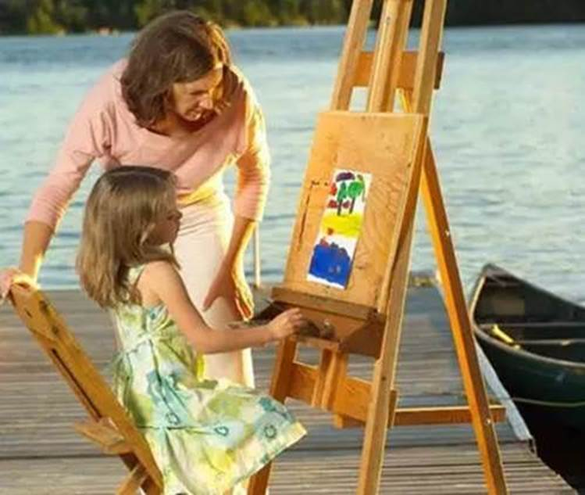
AEM WEEKEND SHARING
教育的方法和技巧，只是孩子成才的冰山一角。有时候，孩子的教育，拼的是功底，拼的是父母的处世态度和人生感悟。也就是说，父母的整个人生，都会参与到教育中来。
教育孩子的王道，是执着地栽培自己。最理想的状态——孩子懂的，我们懂；孩子不懂的，我们也懂，至少，我们要与孩子有交集。这个漫长的求索过程，既是为自己，也是为孩子。孩子的起点，是父母的肩膀。我们要成为勤奋好学、不放弃自我成长的父母。

Slide 13
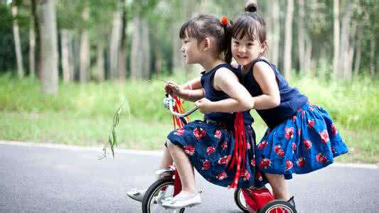

AEM WEEKEND SHARING
周末愉快！
共创 共进 共赢 共享
AEM科技人力资源部

